Slide 1
LABORATÓRIO DE FUNDAMENTOS DE BANCO DE DADOS 1
CARLOS ALEXANDRE DE SOUZA
SANNYER CARDOSO CARVALHO NERY

Slide 2
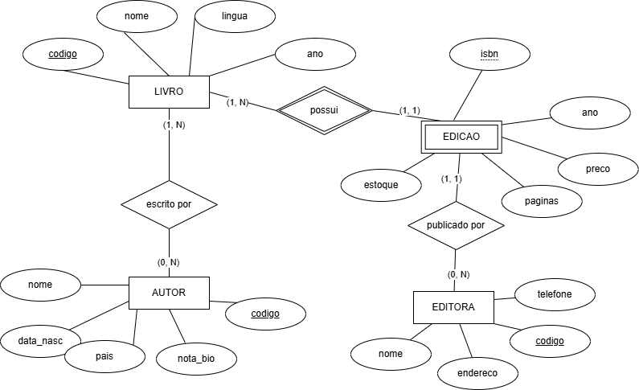
1 – Modelo Conceitual em ER/EER

